Slide 1
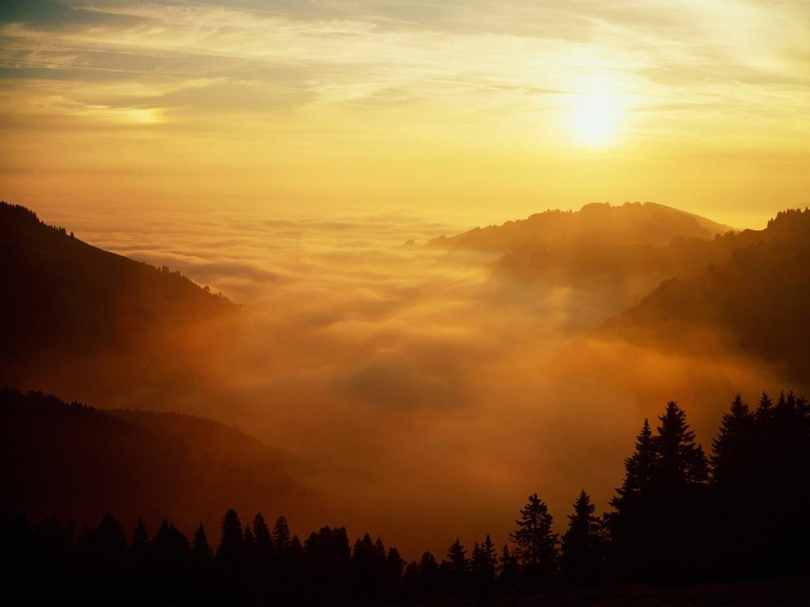
يابن الحياة
الشاعر أبو القاسم الشابى
الصف الثامن المتوسط
التناول : الفهم الشامل ووقفة الاستماع والقراءة الجهرية
إعداد و تقديم
أحمد مفتاح عبد الرحيم
رئيس القسم الموجه الفني
الأستاذ /أحمد الرشيدي الأستاذ/ مصطفى الحمراوي
مدير المدرسة الأستاذ
أحمد صلح الحاتم

Slide 2


التهيئة
!

Slide 3
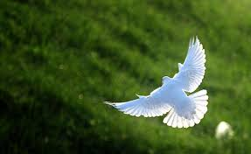
تابع التهيئة
انظر إلى الكون من حولك . اذكر مظهرا من مظاهر الحرية التى تحيط بك .
ما مفهوم الحرية ؟
من الحرية أن تقول ما تشاء ، وقتما تشاء ، كيفما تشاء ، ما رأيك في هذه المقولة كما فهمت من المشهد ؟.

Slide 4
وقفة الاستماع
س1 : إلام يهدف الشاعر من وراء الأبيات؟ .
س2 : حدد المحاور الرئيسة التي تناولتها الأبيات من المحاور التالية :
الحرية هبة الله لجميع المخلوقات .
الحرية نور .
فوائد الحرية توجب الاجتهاد في طلبها .
من شيم الأحرار الأنقياء الأتقياء رفض الذل والخضوع والاستلام للطغاة .
الخضوع للطغاة ذل واستسلام .
س3 : استخلص قيمة سلوكية من الأبيات ؟

Slide 5
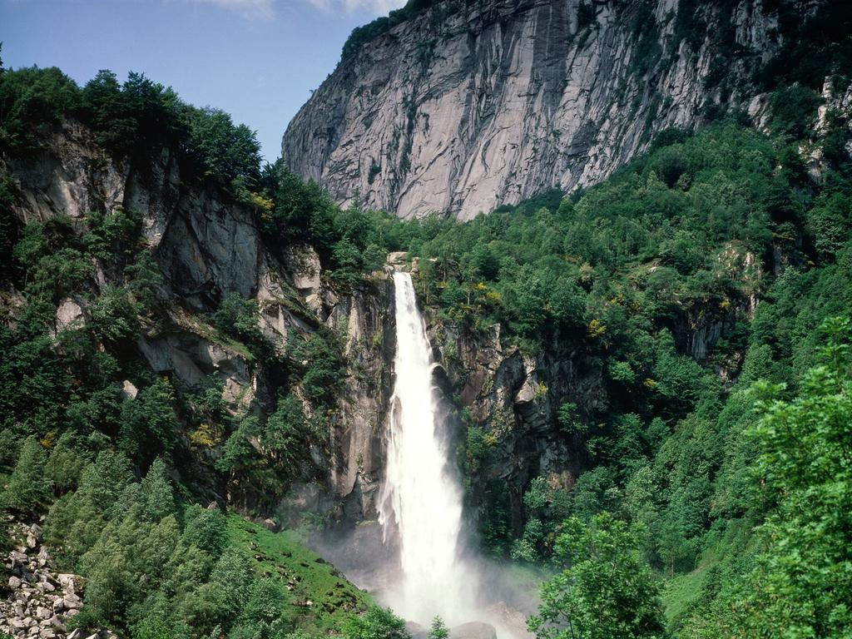
من قائل الأبيات ؟ وما موطنه ؟
وإلام يدعو في أشعاره ؟
    أبوالقاسم الشابي شاعر تونسي الأصل . عاشق الحرية و الطبيعة يدعو في كل أشعاره إلى الحرية. وفى هذه الفصيدة يدعو عالمه العربي إلى الحصول على استقلاله من الاستعمار الأجنبي .

Slide 6
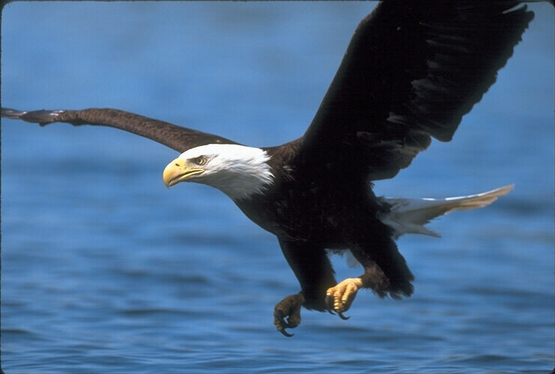
الجو العام للقصيدة وهدف الشاعر
الشاعر يدعو الإنسان أن يكون حرا مثل الطير و الهواء والضوء و الأمواج مستمتعا بجمال الطبيعة ويواجه المستعمر ولا يخضع له مطالبا بحريته وعزته وكرامته .

Slide 7
الاستماع للأبيات
!يا بن الحياة - YouTube.flv

Slide 8
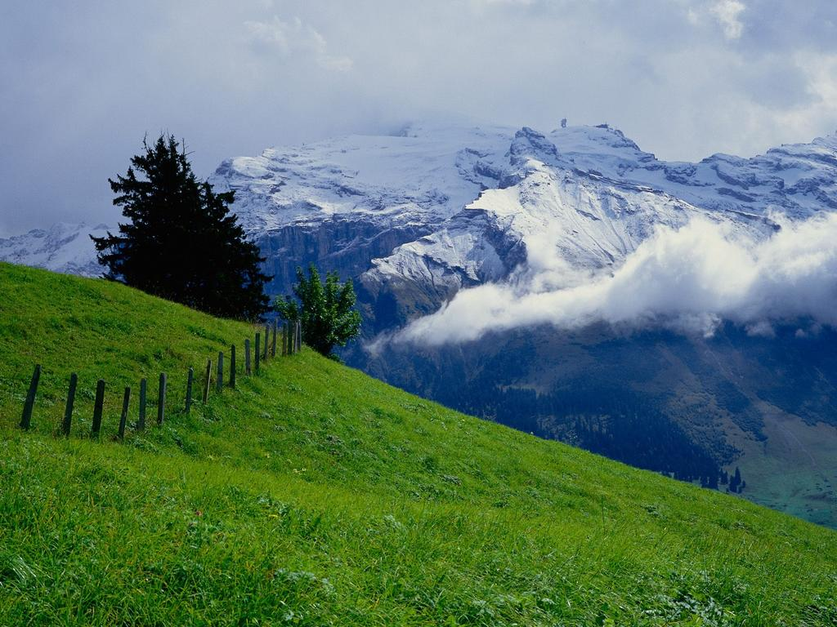
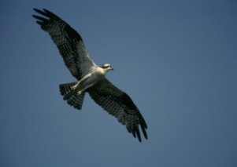
القصيدة
( 1 ) خُلقتَ طليقاً كطيف النسيم وحراً كنور الضحى في سماه
( 2 ) تغرد كالطير أين اندفعـــت وتشدو بما شـاء وحي الإلــه
( 3 ) وتمرح بين ورود الصباح وتنعـــم بالنــور أنَّـى تـــــراه
( 4 ) كذا صاغك اللـه يابن الوجود وألقتك في الكون هذي الحيــــاه
(5 ) فمالك ترضــى بــذل القيود وتحنـي لمــن كبلوك الجبـــاه
( 6 ) وتُسكتُ في النفس صوت الحياة الـ ــقوي إذا مـــا تغنــى صـــداه
( 7 ) وتطبـق أجفانـك النيـرات عن الفـ ـجر والفجـــــر عــذبٌ ضيـــاه
( 8 ) أتخشى نشيد السمـــاء الجميــــــل أترهب نور الفضا في ضحــاه
( 9 ) ألا انهض وسر فـــــــــي سبيل الحياة فمن نام لم تنتظره الحياه
( 10 ) ولا تخـشَ شيئاً وراء التـلاع فما ثَـمَّ إلا الضــحى فــي صبـــاه
( 11 ) وإلا ربيــع الوجــــــــود الغرير يطـــرز بالــورد ضـافــي رداه
( 12 ) وإلا أريج الورود الصِباح ورقص الأشعة بين المياه
( 13 ) وإلا حمــــــــام المروج الأنيق يغــــــــرد منطلقاً فــــــي غناه
( 14 ) إلى النور فالنور عـــــــذب جميل إلى النور فالنور ظل الإله

Slide 9
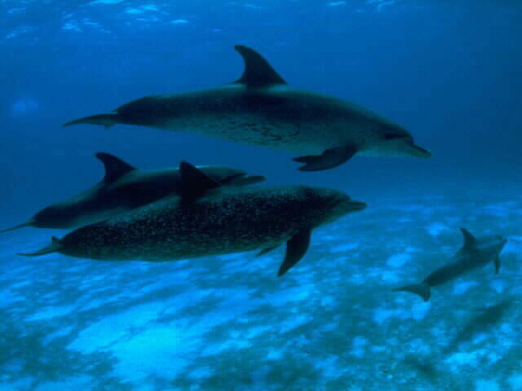
س1 : إلام يهدف الشاعر من وراء الأبيات؟ .

Slide 10
وجه الشاعر نصحا وإرشادا للإنسان في نهاية القصيدة .
فبم نصح الشاعر الإنسان ؟ ولماذا ؟

Slide 11
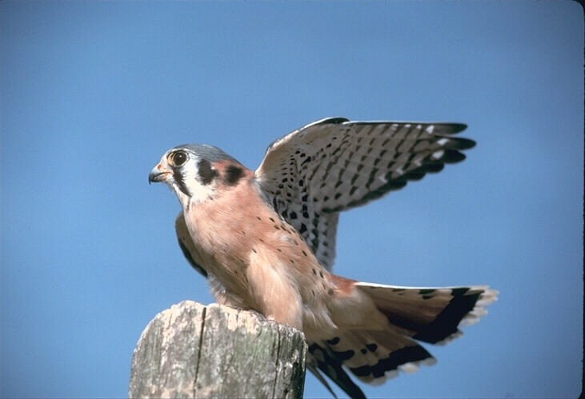
حدد المحاور الرئيسة التي تناولتها الأبيات من المحاور التالية :
الحرية هبة الله لجميع المخلوقات ومنها الإنسان .
الحرية نور .
فوائد الحرية توجب الاجتهاد في طلبها .
الحرية ـ الحياة النقية النيرة ـ رفض الذل والخضوع والاستلام للطغاة .
الخضوع للطغاة ذل واستسلام .

Slide 12
هات من الأبيات ما يؤيد اختيارك .
من يعيد صياغة المحور الرئيسي التالي بأسلوبه محافظا على مضمونه الفكري ؟
( المحاور التي تم تحديدها )

Slide 13
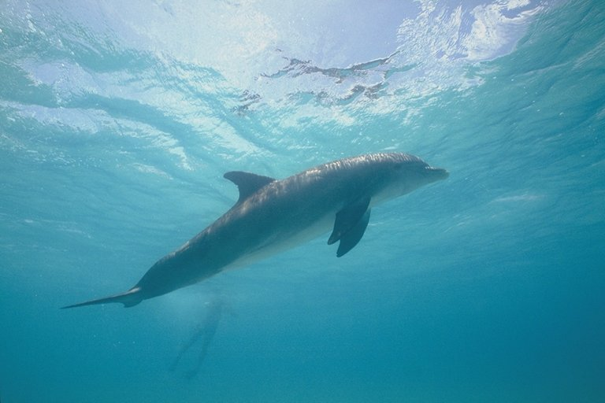
س3 : استخلص قيمة سلوكية من الأبيات ؟

Slide 14
هل استنكر الشاعر الذل في أبياته ؟ دلل على قولك .
ما الدليل من الأبيات على حب الشاعر للطبيعة والحرية ؟
يتحدث عن سبب تمسكه بالحرية في حدود الشرع ورفضه للذل في جملة نامية ومفيدة بعد مشاهدة الفيديو التالي ..

Slide 15

يتحدث عن سبب تمسكه بالحرية في حدود الشرع ورفضه للذل في جملة نامية ومفيدة من خلال مشاهدة الفيديو التالي ..
0

Slide 16
س1:استخلص الفكرة الرئيسة للأبيات في جملة مفيدة .
س2: يعتبر البيت الأخير هو الهدف من الأبيات ، وضح ذلك
س 3: ما رأيك في إنسان خضع للمستعمر المحتل وسلم له عزته وكرامته ووطنه ؟
س4 : كيف تمارس حريتك التي أنعم الله بها عليك ؟

